Slide 1
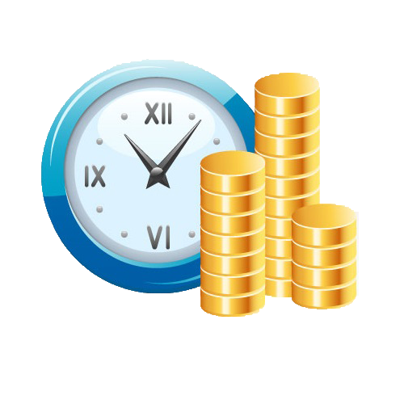
ICT/ Software project management
Lê Đức Trung
http://bit.ly/2keQmhn

Slide 2
Unit 9.Risk Management
Unit 9. Quản lý rủi ro
What This Unit is About
This unit covers procedures for monitoring and controlling project risk throughout the life cycle of the project. It details risk management processes and techniques. It concludes with a risk management team exercise.
What You Should Be Able to Do After completing this unit, you should be able to :
Define risk, risk event, risk probability, and impact of the event
Identify two major types of risk
Describe the processes included in risk management
List the tools and techniques used to identify risk
State what to consider when evaluating risk
Describe the risk mitigation strategies
State what to do to monitor risk
Describe the project manager’s role in risk management
Prioritize risks and create a risk mitigation plan
Những điều bài học này nói tới
Bài học này bao gồm các thủ tục giám sát và kiểm soát rủi ro dự án trong suốt vòng đời của dự án. Nó mô tả chi tiết quy trình và kĩ thuật quản lý rủi ro. Nó kết thúc bằng một buổi làm việc với đội ngũ chịu trách nhiệm về quản lý rủi ro
Những điều bạn có thể làm được Sau khi hoàn thành bài học, bạn có thể làm được :
Xác định rủi ro, sự kiện rủi ro, xác suất rủi ro, và tác động của sự kiện
Xác định hai loại rủi ro chính
Mô tả các quy trình trong quản lý rủi ro
Liệt kê các công cụ và phương pháp giảng dạy được sử dụng để xác định rủi ro
Tuyên bố những thứ cân nhắc khi đánh giá rủi ro
Mô tả các chiến lược giảm thiểu rủi ro
Tuyên bố những thứ cần làm để theo dõi rủi ro
Mô tả vai trò của người quản lý dự án trong quản lý rủi ro
Ưu tiên rủi ro và tạo kế hoạch giảm thiểu rủi ro

Slide 3
How You Will Check Progress
Accountability :
Class discussion
Team Exercise 9-1 : Risk Management
References
A Guide to the Project Management Body of Knowledge (PMBOK Guide Third Edition), Pennsylvania : Project Manager Institute.
Cách bạn sẽ kiểm tra tiến độ
Trách nhiệm giải trình :
Thảo luận trên lớp
Bài tập nhóm 9-1 : Quản lý rủi ro
References (Tài liệu tham khảo)
Hướng dẫn về Cơ cấu Quản lý Dự án (PMBOK Guide Third Edition), Pennsylvania: Viện Quản lý Dự án

Slide 4

Unit Objectives
Mục tiêu bài học
After completing this unit, you should be able to :
Define risk, risk event, risk probability, and impact of the event
Identify two major types of risk
Describe the processes included in risk management
List the tools and techniques used to identify risk
State what to consider when evaluating risk
Describe the risk response planning strategies
State what to do to monitor and control risk
Describe the project manager’s role in risk management
Prioritize risks and create a risk response plan
Sau khi hoàn thành bài học, bạn sẽ có thể làm :
Xác định rủi ro, sự kiện rủi ro, xác suất rủi ro, và tác động của sự kiện
Xác định hai loại rủi ro chính
Mô tả các quy trình trong quản lý rủi ro
Liệt kê các công cụ và phương pháp giảng dạy được sử dụng để xác định rủi ro
Tuyên bố những thứ cân nhắc khi đánh giá rủi ro
Mô tả chiến lược kế hoạch ứng phó rủi ro
Phát biểu những thứ cần làm để theo dõi và kiểm soát rủi ro
Mô tả vai trò của người quản lý dự án trong quản lý rủi ro
Ưu tiên rủi ro và tạo ra một kế hoạch ứng phó rủi ro

Slide 5
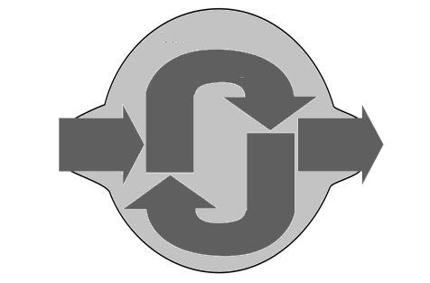
Project Management Process Groups (Nhóm quy trình quản lý dự án)
Monitoring & Controlling Processes
(Quá trình theo dõi
Và kiểm soát)
Planning Processes
(Quá trình lập kế hoạch)
Initialing Processes
(Quá trình khởi tạo)
Closing Processes (Quá trình kết thúc)
Executing Processes (Quá trình thực hiện)
Figure 9-3. Project Management Process Groups Mapped to the Plan-Do-Check-Act Cycle
(Hình 9-3. Nhóm quy trình quản lý dự án được lập bản đồ cho chu trình “kế hoạch-làm-kiểm tra- hành động”)

Slide 6
Definition of Project Risk
Định nghĩa rủi ro dự án
Project Risk is an uncertain event or condition that, if it occurs, has a positive or negative effect on at least one project objective, such as time, cost, scope, or quality; a risk may have one or more causes and, if it occurs, one or more impacts
Risk components include :
Event – An event is what could happen, or the transformation from a risk to an actual event
Probability – Probability is how likely the event is to happen
Impact – Impact is to what degree an event could affect the project cost, schedule, or quality
Rủi ro dự án là một sự kiện hoặc điều kiện không chắc chắn, nếu nó xảy ra, có tác động tích cực hoặc tiêu cực lên ít nhất một mục tiêu của dự án, chẳng hạn như thời gian, chi phí, phạm vi, hoặc chất lượng; rủi ro có thể do một hoặc nhiều nguyên nhân gây ra, nếu xảy ra gây ra một hoặc nhiều tác động
Các thành phần của rủi ro bao gồm :
Sự kiện - Một sự kiện là những gì có thể xảy ra hoặc chuyển đổi từ rủi ro sang sự kiện thực tế
Xác suất - Xác suất là sự kiện có khả năng xảy ra như thế nào
Tác động – Tác động là mức độ của một sự kiện có thể ảnh hưởng tới chi phí, tiến độ và chất lượng dự án
Planning Processes
Initialing Processes
Closing Processes
Executing Processes

Slide 7
Major Risk Types
Các loại rủi ro dự án
Business risk is a normal risk of doing business that involves various opportunities for profit or loss
Pure risk (insurable) is :
A risk involving the probability or possibility of loss with no chance for gain
The risk that should receive the greatest attention
Risk that can be transferred to another party through :
Contracting
Using a warranty
Insurance
Rủi ro kinh doanh là một rủi ro thông thường trong kinh doanh liên quan đến nhiều cơ hội khác nhau cho lợi nhuận hoặc thua lỗ
Rủi ro thuần (không được đảm bảo) là :
Một rủi ro liên quan đến xác suất hoặc khả năng mất mát mà không có cơ hội để đạt được
Rủi ro cần được chú ý nhiều nhất
Rủi ro có thể được chuyển giao cho bên khác thông qua:
Ký hợp đồng
Sử dụng bảo hành
Bảo hiểm
Planning Processes
Initialing Processes
Closing Processes
Executing Processes

Slide 8
For example Ví dụ: ...
Một nữ nhân viên nghỉ sinh con (dự đoán trước được)
Mất trộm (không dự đoán trước được)
Một nhân viên được cơ quan bố trí cho đi học ở nước ngoài trong nhiều tháng (đoán trước được)
Một kỹ sư giỏi bỏ sang cơ quan (hoặc Công ty) khác (phải dự đoán trước)
Một nhân viên nào đó bị tai nạn giao thông, tai nạn lao động (không dự đoán được)
Máy tính bị virus (phải lường trước)
A female employee takes maternity leave (predictable)
Stealing (unpredictable)
An employee arranged by the agency to go to study abroad for months (predictable)
A good engineer leaves another agency (or company) (anticipating)
A certain employee has a traffic accident or an occupational accident (unpredictable)
Computer virus (must be anticipated)

Slide 9
For example Ví dụ:
Giá thuê văn phòng tăng (dự đoán được)
Thủ trưởng phải họp quốc hội trong nhiều tuần, không ai ký tờ trình (dự đoán được)
Thay đổi bộ máy lãnh đạo, ban lãnh đạo mới có thể không theo dõi dự án từ đầu, không tạo điều kiện thuận lợi (dự đoán được???)
Hàng hoá, thiết bị về muộn hơn so với dự kiến (dự đoán được)
Tiền mất giá (dự đoán trước)
v.v...
Office rents increase (predictable)
The head had to hold a parliamentary meeting for weeks, no one signed the report (predictable).
Change of leadership, new leadership may not follow the project from the beginning, not create favorable conditions (predictable ???)
Goods and equipment arrive later than expected (predictable)
Devaluation (anticipated)
etc.

Slide 10
Project Risk Management
Quản lý rủi ro dự án
Project Risk management is the systematic process of identifying, analyzing, and responding to project risk; it includes processes concerned with :
Conducting risk management planning
Identification
Analysis
Responses
Monitoring and control on a project
The objectives are to :
Increase the probability and impact of positive events
Decrease the probability and impact of events adverse to the project
Quản lý rủi ro dự án là một quá trình có hệ thống để xác định, phân tích và đáp ứng với rủi ro của dự án; nó bao gồm các quá trình liên quan đến:
Tiến hành quy hoạch quản lý rủi ro
Nhận biết
Phân tích
Phản hồi
Giám sát và kiểm soát dự án
Mục tiêu là :
Tăng xác suất và ảnh hưởng của các sự kiện tích cực
Giảm xác suất và ảnh hưởng của các sự kiện bất lợi cho dự án
Planning Processes
Initialing Processes
Closing Processes
Executing Processes

Slide 11
Risk Management Processes (Quy trình quản lý dự án)
Step 1 Risk Management Planning (Kế hoạch quản lý dự án)
Planning Processes
Step 2 Risk Identification (Nhận biết rủi ro)
Step 3 Qualitative Risk Analysis (Phân tích rủi ro định tính)
Closing Processes
Step 4 Quantitative Risk Analysis (Phân tích rủi ro định tính)
Executing Processes
Step 5 Risk Response Planning (Kế hoạch phản ứng rủi ro)
Step 6 Risk Monitoring and Control (Theo dõi và kiểm soát rủi ro)

Slide 12
Benefits of Risk Management
Lợi ích của quản lý rủi ro
Risk management :
Project cost, schedule, and specifications
Maximizes the results of positive events
Minimizes the consequences of adverse events
Prevents surprises
Focuses on building the right offering in the first time
Prevent management by crisis
Prevent problems from occurring or, if they do occur, from escalating
Quản lý rủi ro :
Chi phí dự án, tiến độ và chi tiết kỹ thuật
Tối đa hóa kết quả của sự kiện tích cực
Giảm thiểu hậu quả của các tác dụng bất lợi
Ngăn ngừa bất ngờ
Tập trung vào xây dựng quyền cung cấp ngay lần đầu tiên
Ngăn chặn quản lý bằng khủng hoảng
Ngăn ngừa các vấn đề xảy ra hoặc, nếu chúng xảy ra, từ việc leo thang
Planning Processes
Initialing Processes
Closing Processes
Executing Processes

Slide 13
When to Use Risk Management
Khi nào sử dụng quản lý rủi ro
Risk management is used throughout the project life cycle.
Quản lý rủi ro được sử dụng xuyên suốt trong vòng đời của dự án
Life Cycle Phase | Process
Initiating Phase
Initiating Processes
Intermediate Phases
Planning Processes | Risk Management Planning
 | Risk Identification
 | Qualitative Risk Analysis
 | Quantitative Risk Analysis
 | Risk Response Planning
Executing Processes | None
Monitoring & Controlling Processes | Risk Monitoring and Control
Final Phase
Closing Processes | Lessons Learned
Giai đoạn vòng đời | Quy trình
Giai đoạn khởi tạo
Quy trình khởi tạo
Các giai đoạn trung gian
Quy trình lập kế hoạch | Kế hoạch quản lý rủi ro
 | Xác định rủi ro
 | Phân tích rủi ro định tính
 | Phân tích rủi ro định tính
 | Kế hoạch phản ứng rủi ro
Quy trình thực thi | Không có gì
Quy trình theo dõi và kiểm soát | Theo dõi và dám sát rủi ro
Giai đoạn kết thúc
Quy trình kết thúc | Bài học kinh nghiệm
Planning Processes
Initialing Processes
Closing Processes
Executing Processes

Slide 14
Risk Management Planning – Step 1
Kế hoạch quản lý rủi ro – Bước 1
Risk Management Planning – is the process of deciding how to approach, plan, and execute risk management activities for a project. It is important to plan for the risk management processes that follow to :
Ensure that the level, type, and visibility of risk management are commensurate with both the risk and importance of the project to the organization
Provide sufficient resources and time for risk management activities
Establish an agreed upon basis for evaluating risk
Identify and validate stakeholder’s risk policies and statements
Generate the Risk Management plan
Kế hoạch quản lý rủi ro – là quá trình quyết định cách tiếp cận, lên kế hoạch và thực hiện các hoạt động quản lý rủi ro cho một dự án. Điều quan trọng là lập kế hoạch cho các quy trình quản lý rủi ro theo:
Đảm bảo mức độ, loại hình và tầm nhìn của việc quản lý rủi ro tương xứng với cả rủi ro và tầm quan trọng của dự án đối với tổ chức
Cung cấp đầy đủ nguồn lực và thời gian cho các hoạt động quản lý rủi ro
Thiết lập một nền tảng nhất quán để đánh giá rủi ro
Xác định và xác nhận các chính sách và báo cáo rủi ro của các bên liên quan
Xây dựng kế hoạch quản lý rủi ro
Planning Processes
Initialing Processes
Closing Processes
Executing Processes
“Plan the Work and Work the Plan”
“Lập kế hoạch cho công việc và thực hiện kế hoạch”

Slide 15
Risk Identification – Step 2
Xác định rủi ro – Bước 2
Risk Identification – Is the process of determining which risks might affect the project and documenting their characteristics; in this step, the emphasis is, as stated, identification
Locate the risks that affect the project
Display internal and external risk sources
Disclose the causes and effects of the risk
Include appropriate subject matter experts, stakeholders, and outside experts
Categorize risks : Project Management risks, organizational risks, external risks
Output of Risk Identification is the Risk Register
Xác định rủi ro – là quá trình xác định rủi ro có thể ảnh hưởng tới dự án và ghi lại các đặc điểm của chúng, trong bước này, nhấn mạnh là, như đã nêu, xác nhận
Xác định những rủi ro ảnh hưởng đến dự án
Hiển thị các nguồn nguy cơ bên trong và bên ngoài
Tiết lộ các nguyên nhân và tác động của rủi ro
Tham khảo các chuyên gia về lĩnh vực, các bên liên quan và các chuyên gia ngoài ngành
Phân loại rủi ro : Rủi ro quản lý dự án, rủi ro tổ chức, rủi ro bên ngoài
Đầu ra của xác định rủi ro là đăng ký rủi ro
Planning Processes
Initialing Processes
Closing Processes
Executing Processes
Risk Identification is an interactive process because new risks may become know as the project progresses through its life cycle
Xác định rủi ro là một quá trình tương tác vì những rủi ro mới có thể được biết khi dự án tiến triển thông qua chu kỳ sống của nó

Slide 16
Risk Identification Tools and Techniques
Các công cụ và kĩ thuật xác định rủi ro
Some key tools and techniques to use to identify risks are :
Run a risk identification workshop (cross section of the project’s stakeholders)
Documentation reviews
Information gathering techniques
Review the risk assessment checklists created by the organization
Interview key members of the project team
Examine sources of risk :
WBS
Cost estimates and duration estimates
Staffing plan
Procurement management plan
Study lessons learned from previous projects
Một số công cụ và kĩ thuật chính sử dụng để xác định rủi ro là :
Tổ chức hội thảo xác định rủi ro (phần chéo của các bên có liên quan đến dự án)
Đánh giá tài liệu
Kỹ thuật thu thập thông tin
Rà soát bảng kiểm mục đánh giá rủi ro do tổ chức tạo ra
Phỏng vấn các thành viên chủ chốt của dự án
Kiểm tra các nguồn nguy cơ :
Cấu trúc phân chia công việc
Ước tính chi phí và thời gian
Kế hoạch nhân lực
Kế hoạch quản lý đấu thầu
Học bài học từ các dự án trước
Planning Processes
Initialing Processes
Closing Processes
Executing Processes

Slide 17
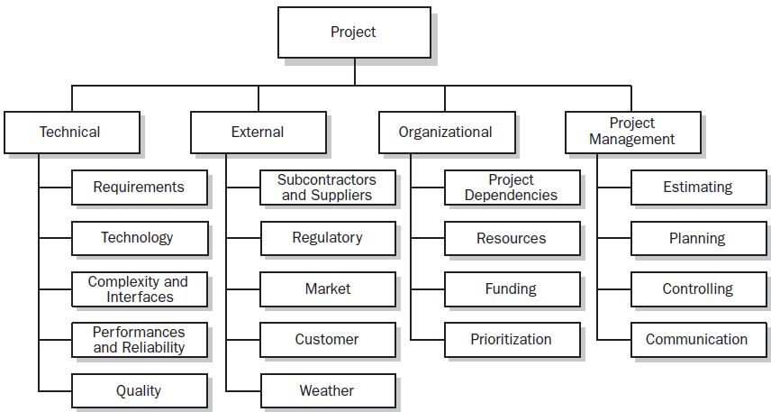
Risk Identification
Xác định điều kiện xuất hiện rủi ro;
Xác định mức độ và phạm vi/tầm ảnh hưởng của rủi ro tới chi phí, tiến độ, chất lượng DA;
Xác định những đối tượng bị tác động bởi rủi ro.
Determining conditions for occurrence of risks;
Determine the extent and scope / impact of the risk on the cost, progress, quality of the project;
Identify those who are impacted by risk.

Slide 18
Qualitative Risk Analysis – Step 3
Phân tích rủi ro định tính – Bước 3
Qualitative Risk Analysis – Is the process of assessing the impact and likelihood of identified risks, and prioritizing the risks according to their potential impact on project objectives
Estimate the probability that each identified risk event does or does not occur
Determine the impact of the risk event (the amount at stake or what can be lost)
Rank the risks based on the probability/impact
Identify the risk that are managed (mitigated)
Phân tích rủi ro định tính – là quá trình đánh giá tác động và khả năng xác định các rủi ro, và ưu tiên các rủi ro theo tác động tiềm ẩn của chúng tới các mục tiêu của dự án
Ước tính xác suất mà mỗi sự kiện rủi ro được xác định hoặc không xảy ra
Xác định tác động của sự kiện rủi ro (số tiền bị đe dọa hoặc những gì có thể bị mất)
Xếp hạng các rủi ro dựa trên xác suất/tác động
Xác định rủi ro được quản lí (giảm thiểu)
Planning Processes
Initialing Processes
Closing Processes
Executing Processes
Evaluating risk reduces event outcome uncertainty
Đánh giá rủi ro làm giảm sự không chắc chắn về kết quả sự kiện

Slide 19
Qualitative analysis Phân tích định tính
Định tính: mô tả rủi ro về bản chất, tính chất, mức độ và phạm vi ảnh hưởng tới chất lượng dự án nếu rủi ro xảy ra
Sắp xếp các rủi ro đã được nhận biết theo thứ tự ưu tiên cần xử lý
Lên sơ đồ nguyên nhân – hậu quả
Đánh giá mức độ và tầm ảnh hưởng của mỗi rủi ro dựa trên kinh nghiệm
Phân tích xu hướng phát triển của rủi ro
Lập danh sách các rủi ro cần phải theo dõi chặt chẽ thường xuyên
Phân tích SWOT của doanh nghiệp đối với mỗi rủi ro
Qualitative description of the nature, nature, extent and scope of risks affecting the project's quality if risks occur.
Arrange identified risks in order of priority to be handled
Diagram of cause and effect
Assess the level and impact of each risk based on experience
Analyze the development trend of risks
Make a list of risks that need close monitoring regularly
SWOT analysis of businesses for each risk

Slide 20
Evaluation of Risk
Đánh giá rủi ro
When analyzing the risk, consider the :
Probability of occurrence
Magnitude of loss or impact of each identified risk event
Severity of risk (Severity = Probability x Impact)
Evaluation factors include :
Precedence (Has the risk occurred before?)
Familiarity of operation (Has the work been undertaken before?)
Resources and skills
Time, cost, and quality
Probability (What is the likelihood of the risk occurring?)
Impact (What is the effect on the project or business?)
Khi phân tích rủi ro, hay xét :
Xác suất xuất hiện
Tầm quan trọng của tổn thất hoặc tác động của mỗi sự kiện rủi ro được xác định
Độ nghiêm trọng của rủi ro (Độ nghiêm trọng = Xác xuất x Tác động)
Những yếu tố đánh giá bao gồm :
Ưu tiên ( có rủi ro xảy ra trước đây?)
Tính quen thuộc của hoạt động (Công việc đã được thực hiện trước đó?)
Nguồn lực và kĩ năng
Thời gian, phí tổn và chất lượng
Xác suất (Khả năng xảy ra rủi ro là gì?)
Ảnh hưởng (ảnh hưởng đến dự án hoặc doanh nghiệp là gì?)
Planning Processes
Initialing Processes
Closing Processes
Executing Processes

Slide 21
Probability Measurements
Phép đo xác suất
The three probability categories most commonly used are :
Low
Moderate
Hight
Ba loại xác suất được sử dụng phổ biến nhất là :
Thấp
Trung bình
Cao
Initialing Processes
Has little potential to disrupt the schedule, increase cost, or degrade performance
Has potential to disrupt schedule, increase cost, or degrade performance
Likely to significantly disrupt the schedule, increase cost, or degrade performance
Có ít khả năng phá vỡ kế hoạch, tăng chi phí, hoặc làm giảm hiệu suất
Có khả năng hủy hoại lịch trình, tăng chi phí hoặc làm giảm hiệu suất
Có khả năng làm gián đoạn đáng kể lịch trình, tăng chi phí, hoặc làm giảm hiệu suất
Planning Processes
Executing Processes
Closing Processes

Slide 22
Impact Analysis
Phân tích tác động
The impact of the risk should be measured in terms of the cost to the project :
Low
Moderate
Hight
The process steps of impact analysis include :
Structure the problems
Identify risk items
Define the combined risk effects of activities
Report the findings
Tác động của rủi ro cần được đo bằng chi phí cho dự án :
Thấp
Trung bình
Cao
Quy trình các bước phân tích tác động bao gồm :
Cấu trúc các vấn đề
Xác định các hạng mục rủi ro
Xác định các ảnh hưởng rủi ro kết hợp bởi nhiều hoạt động
Báo cáo kết quả
Planning Processes
Executing Processes
Initialing Processes
Closing Processes

Slide 23
Risk Severity
Mức độ rủi ro
Severity of Risk Event = Risk Probability x Impact of a Risk
A matrix is a tool to represent the combination of the probability and impact
Mức độ nghiêm trọng của rủi ro = Xác suất rủi ro x Tác động của rủi ro
Ma trận là một công cụ để thể hiện sự kết hợp của xác suất và tác động
Planning Processes
 |  | Impact
 |  | Low | Moderate | High
Probability | High | Moderate | High | Unacceptable
 | Moderate | Low | High | High
 | Low | Low | Moderate | Moderate
Executing Processes
Initialing Processes
Closing Processes
 |  | Tác động
 |  | Thấp | Trung bình | Cao
Xác suất | Cao | Trung bình | Cao | Không thể nhận
 | Trung bình | Thấp | Cao | Cao
 | Thấp | Thấp | Trung bình | Trung bình

Slide 24
Prioritization of Risks
Ưu tiên các rủi ro
Prioritize risks to decide whether the risk events are worthy of attention
Finalize prioritization of identified risks after the qualitative analysis has been conducted
Identify your top 10 major risks :
Develop mitigation strategies for each
Revise and review the top 10 on a regular basis
Use the top 10 as an agenda item for regular project meetings
Ưu tiên rủi ro để quyết định liệu các sự kiện rủi ro có xứng đáng với sự chú ý hay không
Hoàn thiện ưu tiên việc xác định những rủi ro sau khi phân tích định tính đã được tiến hành
Xác định 10 rủi ro hàng đầu của bạn :
Xây dựng các chiến lược giảm thiểu cho từng cái
Rà soát và đánh giá lại top 10 một cách thường xuyên
Sử dụng top 10 làm mục tiêu cho các cuộc họp dự án thường kỳ
Planning Processes
Executing Processes
Initialing Processes
Closing Processes

Slide 25
Practical Approach for Prioritizing Risks
Phương pháp tiếp cận thực tế để ưu tiên rủi ro
Rank analyzed risk events from highest to lowest
Use quantitative rankings when possible; otherwise use qualitative rankings
Separately rank risk events with similar severity
Prioritize risk events as a team
Do not plan risk response strategies as a part of this process
Xếp hạng các sự kiện rủi ro được phân tích từ cao xuống thấp
Sử dụng thứ hạng định lượng khi có thể; nếu không thì sử dụng xếp hạng định tính
Phân loại các sự kiện có mức độ rủi ro tương tự nhau
Ưu tiên các sự kiện rủi ro tạo thành nhóm
Không lập kế hoạch các chiến lược ứng phó rủi ro như là một phần của quá trình này
Planning Processes
Executing Processes
Initialing Processes
Closing Processes

Slide 26
Quantitative Risk Analysis – Step 4
Phân tích rủi ro định lượng – Bước 4
Quantitative Risk Analysis – Is the process that aims to analyze numerically the probability of each risk and its consequence on project objectives, as well as the extent of overall project risk
Calculate the severity (the risk exposure) based on the risk probability and impact determined during the Qualitative Risk Analysis step
Prioritize the list of quantified risks
Rank the risks base on the severity
Identify the risks that will be managed (mitigated)
Phân tích rủi ro định lượng - Là quá trình nhằm phân tích số lượng xác suất của mỗi rủi ro và hậu quả của nó đối với các đối tượng của dự án, cũng như mức độ rủi ro tổng thể dự án
Tính mức độ nghiêm trọng (rủi ro) dựa trên xác suất và tác động nguy cơ được xác định trong bước phân tích rủi ro định tính
Ưu tiên danh sách rủi ro định lượng
Xếp hạng rủi ro dựa trên mức độ nghiêm trọng
Xác định các rủi ro sẽ được quản lý (giảm nhẹ)
Planning Processes
Executing Processes
Closing Processes
Performed on the risks that have been prioritized by the Qualitative Risk Analysis process as potentially and substantially impacting the project’s competing demands
Thể hiện các rủi ro đã được ưu tiên trong quy trình phân tích rủi ro định tính như là ảnh hưởng tiềm tàng và đáng kể đối với yêu cầu cạnh tranh của dự án

Slide 27
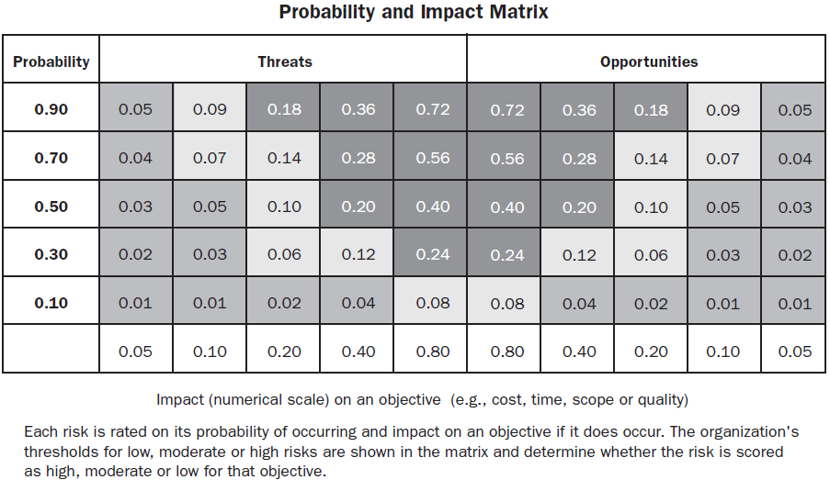
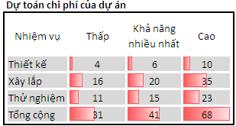
Some examples

Slide 28
Quantitative analysis Phân tích định lượng
Định lượng: khả năng có thể xảy ra, thiệt hại tài chính khi xảy ra. Lượng hoá các tác động tiêu cực của rủi ro tới dự án thành các con số tài chính để quản lý
Đánh giá xác suất và mô hình phân phối xác suất xảy ra rủi ro của dự án
Ước tính mất mát thiệt hại tài chính khi rủi ro thực sự xảy ra
Thể hiện số liệu: Xây dựng ma trận tác động và xác suất của rủi ro
Lập mô hình bài toán quản lý
Quantitative: probable, financial loss when it occurs. Quantify the negative impact of risks on the project into financial figures to manage
Assess the probability and distribution model of project's probability of occurrence of risks
Estimate the financial loss when the actual risk occurs
Present the data: Develop the impact matrix and the probability of risk
Modeling management problems

Slide 29
Quantitative Risk Analysis Tools and Techniques
Các công cụ và kỹ thuật phân tích rủi ro định lượng
Some key tools and techniques to use to identify risks are :
Data gathering and representation techniques
Interviewing – used to quantify the probability and impact of risks on the objectives of the project
Probability distributions – used to represent uncertainty in values (continuous) or uncertain events (discrete)
Expert judgment – use subject matter experts internal or external to the organization to validate data and techniques
Quantitative risk analysis and modeling techniques Sensitivity analysis – helps to determine which risks have the most potential impact on the project
Expected monetary value analysis – statistical concept that calculates the average outcome when the future includes scenarios that may or may not happen
Decision tree analysis – usually structured using a decision tree diagram that describes a situation under consideration and the implications of each of the available choices and possible
Modeling and simulation – translates the uncertainties specified at a detailed level of the project into their potential impact on project objectives
Một số công cụ và kĩ thuật chính sử dụng để xác định rủi ro là :
Thu thập dữ liệu và kỹ thuật biểu diễn
Phỏng vấn - sử dụng để định lượng xác suất và tác động của rủi ro đối với các mục tiêu của dự án
Phân phối xác suất - được sử dụng để đại diện cho sự không chắc chắn trong các giá trị (liên tục) hoặc các sự kiện không chắc chắn (rời rạc)
Đánh giá chuyên gia - sử dụng các chuyên gia trong nội bộ hoặc bên ngoài để tổ chức xác nhận dữ liệu và kỹ thuật
Phân tích rủi ro định lượng và kỹ thuật lập mô hình
Phân tích độ nhạy cảm - giúp xác định rủi ro nào có tác động tiềm ẩn nhất đối với dự án
Phân tích giá trị tiền tệ dự kiến - khái niệm thống kê tính kết quả trung bình khi tương lai bao gồm các kịch bản có thể hoặc không thể xảy ra
Phân tích cây quyết định - thường được cấu trúc bằng sơ đồ cây quyết định mà mô tả một tình huống được xem xét và hàm ý mỗi lựa chọn có sẵn và có thể
Mô hình và mô phỏng - chuyển sự không chắc chắn được xác định ở mức độ chi tiết của dự án vào tác động tiềm ẩn của chúng tới các mục tiêu của dự án
Planning Processes
Executing Processes
Initialing Processes
Closing Processes

Slide 30
Make a risk analysis table Lập bảng phân tích rủi ro
Mô tả | Giả thiết | Xác suất | ảnh hưởng | Phản ứng
[1] | [2] | [3] | [4] | [5]
Mô tả: Xác định vấn đề (rủi ro)
Giả thiết: Hoàn cảnh xuất hiện rủi ro
Xác suất: Ước lượng khả năng xuất hiện (%)
Đánh giá ảnh hưởng đối với dự án
Cách giải quyết
Description: Identify the problem (risk)
Hypothesis: Circumstances may present risks
Probability: Estimation of probability of occurrence
Assess the impact on the project
Solution

Slide 31
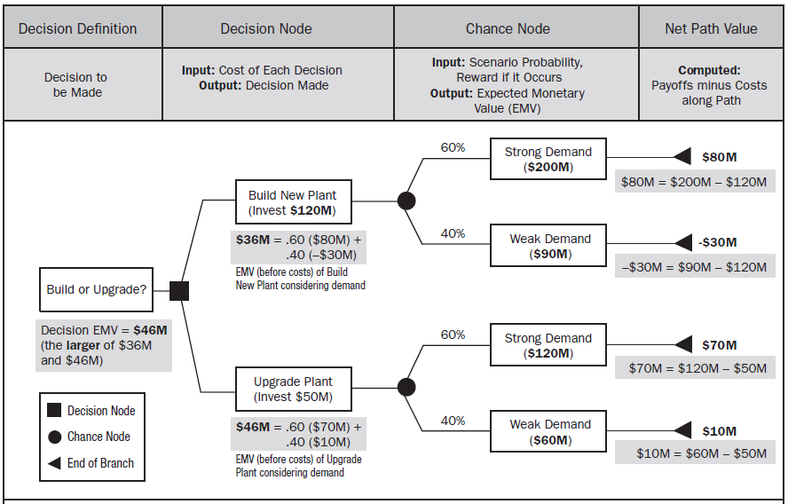
Analyze causes / consequences of risks Phân tích nguyên nhân/hậu quả rủi ro
Xác định xác suất xuất hiện (thấp, trung bình, cao) đối với những đe dọa
Mô tả tác hại đến kỹ thuật, tiến triển công việc và tài chính của dự án (có thể quy ra thời gian và tiền bạc thì càng tốt)
dentify probabilities of occurrence (low, medium, high) for threats
Describe the project's technical, work and financial harms (can be financed with time and money as possible)

Slide 32
Risk Response Planning – Step 5
Lập kế hoạch phản ứng rủi ro – Bước 5
Risk Response Planning – Is the process of developing options and determining actions to enhance opportunities and reduce threats to the project’s objectives
It includes the identification and assignment of individuals or parties to take responsibility for each agreed to and funded risk response
Address the risks by their priority, inserting resources and activities into budget, schedule, and project management plan, as needed
Uses four classifications of response strategies :
Strategies for Negative Risks or Threats (Avoid, Transfer, Mitigate)
Strategies for Positive Risks or Opportunities (Exploit, Share, Enhance)
Strategies for Both Threats and Opportunities (Acceptance)
Contingent Response Strategy
Lập kế hoạch phản ứng rủi ro - là quá trình xây dựng các lựa chọn và xác định hành động để tăng cường cơ hội và giảm các mối đe dọa đối với các mục tiêu của dự án
Nó bao gồm việc xác định và giao cho các cá nhân hoặc các bên chịu trách nhiệm cho mỗi sự đồng thuận và gây quỹ phản ứng rủi ro
Giải quyết các rủi ro theo độ ưu tiên của chúng, đưa các nguồn lực và hoạt động vào ngân sách, lịch trình và kế hoạch quản lý dự án nếu cần
Sử dụng bốn chiến lược :
Các chiến lược cho rủi ro tiêu cực hoặc các mối đe dọa (Tránh, Chuyển, Giảm nhẹ)
Chiến lược cho các rủi ro tích cực hoặc cơ hội (Khai thác, Chia sẻ, Nâng cao)
Các chiến lược cho cả mối đe dọa và cơ hội (Chấp nhận)
Chiến lược ứng phó ngẫu nhiên
Planning Processes
Executing Processes
Initialing Processes
Closing Processes

Slide 33
Practival Approach for Risk Response Planning Strategies to Mitigate Risk
Phương pháp tiếp cận thực tế cho ứng phó rủi ro Lên kế hoạch các chiến lược để giảm thiểu rủi ro
Work down prioritized risk listing for the risk analysis steps
Consider risk classes to avoid duplication of effort
Create various response alternatives
Assess alternatives and select preferred alternative for each risk or risk class
Incorporate selected alternatives into the risk management plan, other project plans, an the WBS
Communicate decisions with appropriate stakeholders
Giải quyết hết các rủi ro ưu tiên liệt kê cho bước phân tích rủi ro
Xem xét các lớp rủi ro để tránh lặp lại nỗ lực
Tạo các lựa chọn phản ứng khác nhau
Đánh giá các lựa chọn thay thế và lựa chọn ưu tiên hơn cho mỗi rủi ro hoặc lớp rủi ro
Kết hợp các lựa chọn thay thế vào kế hoạch quản lý rủi ro, các kế hoạch dự án khác, cấu trúc phân chia công việc khác
Truyền đạt các quyết định với các bên liên quan thích hợp
Planning Processes
Executing Processes
Initialing Processes
Closing Processes

Slide 34
Risk Response Strategies (1 of 2)
Chiến lược phản ứng rủi ro (1/2)
Strategies for Negative Risks or Threats
Avoid – Risk avoidance involves changing the project management plan to eliminate the threat posed by an adverse risk, to isolate the project objectives from the risk’s impact, or to relax the objective that is in jeopardy
Transfer – Risk transference requires shifting the negative impact of a threat, along with ownership of the response, to a third party
Mitigate – Risk mitigation implies a reduction in the probability and/or impact of adverse risk event to an acceptable threshold
Strategies for Positive Risks or Opportunities
Exploit – This strategy seeks to eliminate the uncertainty associated with a particular upside risk by making the opportunity definitely happen
Share – Sharing a positive risk involves allocating ownership to a third party who is best able to capture the opportunity for the benefit of the project
Enhance – Modifies the size of an opportunity by increasing probability and/or positive impacts and by identifying and maximizing key driver of these positive-impact risks
Chiến lược cho các rủi ro tiêu cực hoặc mối đe dọa
Tránh - tránh rủi ro liên quan đến việc thay đổi kế hoạch quản lý dự án để loại bỏ các mối đe dọa gây ra bởi một nguy cơ bất lợi, cô lập các mục tiêu của dự án từ tác động của rủi ro, hoặc để giãn các mục tiêu đang bị nguy hiểm
Chuyển - Chuyển giao rủi ro đòi hỏi phải thay đổi tác động tiêu cực của một mối đe dọa, cùng với quyền sở hữu của phản ứng, cho bên thứ ba
Giảm nhẹ - giảm nhẹ rủi ro ngụ ý là giảm xác suất và/hoặc tác động của sự kiện rủi ro bất lợi đến ngưỡng chấp nhận được
Chiến lược cho các rủi ro tích cực hoặc cơ hội
Khai thác – chiến lược này nhằm loại bỏ sự không chắc chắn liên quan đến một rủi ro lạc quan bằng cách làm cho cơ hội chắc chắn xảy ra
Chia sẻ - Chia sẻ rủi ro tích cực bao gồm phân bổ quyền sở hữu cho bên thứ ba, người có khả năng tốt nhất để nắm bắt cơ hội vì lợi ích của dự án
Tăng cường - Sửa đổi quy mô của một cơ hội bằng cách tăng xác suất và / hoặc những tác động tích cực và bằng cách xác định và tối đa hóa động lực chính của những rủi ro tác động tích cực này
Planning Processes
Executing Processes
Initialing Processes
Closing Processes

Slide 35
Risk Response Strategies (2 of 2)
Chiến lược phản ứng rủi ro (2/2)
Strategies for Both Threats and Opportunities
Acceptance – Indicates that the project team has decided not to change the project management plan to deal with a risk or is unable to identify any other suitable response strategy
Contingent Response Strategy
Risk Contingency Planning : Prepare a plan of action in case the risk occurs
Contingency Allowance or Risk Reserve – The amount of money or time needed above the estimate to reduce the risk of overruns of project objectives to a level acceptable to the organization (most usual acceptance response)
Chiến lược cho cả mối đe dọa và cơ hội
Chấp nhận – Chỉ ra rằng đội ngũ dự án đã quyết định không thể thay đổi kế hoạch quản lý dự án để đối phó với rủi ro hoặc không thể xác định bất ký chiến lược phản ứng rủi ro nào khác
Chiến lược ứng phó ngẫu nhiên
Lập kế hoạch dự phòng rủi ro: Chuẩn bị một kế hoạch hành động trong trường hợp rủi ro xảy ra
Trợ cấp đột xuất hoặc đề phòng rủi ro - Số tiền hoặc thời gian cần thiết trên ước tính để giảm nguy cơ vượt quá các mục tiêu dự án đến mức chấp nhận được đối với tổ chức (hầu hết các phản ứng chấp nhận thông thường)
Planning Processes
Executing Processes
Initialing Processes
Closing Processes

Slide 36
Developing a Risk Response Planning Action Plan
Xây dựng kế hoạch hành động lập kế hoạch phản ứng rủi ro
The risk response planning action plan should include :
Identified risks with their descriptions, the areas of the project affected, their causes, and how they may affect the project objectives
Who owns and is responsible for managing which risks
Results from qualitative and quantitative risk analysis processes
Agreed to response strategies for each risk in the risk plan
Specific actions to implement the chosen response strategies
Level of residual risk expected to be remaining after the strategy is implemented
Budget and times for responses
Contingency and fallback plans
Kế hoạch hành động lập kế hoạch ứng phó rủi ro bao gồm:
Xác định rủi ro với mô tả của họ, các lĩnh vực của dự án bị ảnh hưởng, nguyên nhân của chúng và bằng cách nào để chúng có thể ảnh hưởng đến mục tiêu của dự án
Ai sở hữu và chịu trách nhiệm quản lý rủi ro
Kết quả từ quá trình phân tích rủi ro định tính và định lượng
Đồng ý với chiến lược ứng phó với mỗi rủi ro trong kế hoạch rủi ro
Các hành động cụ thể để thực hiện chiến lược phản ứng được lựa chọn
Mức rủi ro còn lại dự kiến sẽ còn lại sau khi chiến lược được thực hiện
Ngân sách và thời gian cho các phản ứng
Kế hoạch dự phòng và đề phòng
Planning Processes
Executing Processes
Initialing Processes
Closing Processes

Slide 37
Risk Monitoring and Control – Step 6
Giám sát và kiểm soát rủi ro
Risk Monitoring and Control : Is the process of tracking identified risks, monitoring residual risks, identifying new risks, executing risk response plans, and evaluating their effectiveness throughout the project life cycle
Conduct checkpoint reviews by external specialists
Identify new risks that might result from changes
Implement the risk response plan if the risks occur
Theo dõi và kiểm soát rủi ro: Là quá trình theo dõi các rủi ro được xác định, giám sát các rủi ro còn lại, xác định các rủi ro mới, thực hiện các kế hoạch ứng phó rủi ro và đánh giá hiệu quả của chúng trong suốt chu kỳ sống của dự án
Thực hiện kiểm điểm đánh giá bởi các chuyên gia bên ngoài
Xác định những rủi ro mới có thể xảy ra từ những thay đổi
Thực hiện kế hoạch ứng phó rủi ro nếu rủi ro xảy ra
Planning Processes
Executing Processes
Initialing Processes
Is an ongoing process for the life of the project; risk changes as the project matures, new risks develop, or anticipated risks disappear
Là một quá trình liên tục cho sự tồn tại của dự án, rủi ro thay đổi khi dự án đáo hạn, rủi ro mới phát sinh, hoặc rủi ro dự kiến biến mất

Slide 38
Project Manager’s Role in Risk Management
Vai trò của quản lý dự án trong quản lý rủi ro
Ensure that risk management happens
Involve your team and other stakeholders rather than doing it all yourself
Incorporate risk management into the project management planning processes
Choose the right risk management strategies (for example, containment or contingency) to fit each risk event
Monitor and control risk on a regular basis
Reassess risk after each risk event or probability, impacts, and new events
Communicate effectively about risk to appropriate project stakeholders
Make sure the the risk management plan is maintained
Đảm bảo rằng quản lý rủi ro sẽ xảy ra
Tham gia đội ngũ của bạn và các bên liên quan hơn là tự làm tất cả
Hợp nhất quản lý rủi ro vào quá trình lập kế hoạch quản lý dự án
Chọn các chiến lược quản lý rủi ro thích hợp (ví dụ như ngăn chặn hoặc dự phòng) để phù hợp với từng sự kiện rủi ro
Theo dõi và kiểm soát rủi ro một cách thường xuyên
Đánh giá lại rủi ro sau mỗi sự kiện rủi ro hoặc xác suất, tác động và các sự kiện mới
Truyền đạt hiệu quả về rủi ro cho các bên liên quan dự án thích hợp
Đảm bảo kế hoạch quản lý rủi ro được duy trì
Planning Processes
Executing Processes
Initialing Processes
Closing Processes
Hành động!
Take action!

Slide 39
Log risk Ghi nhật ký rủi ro
Risk name | Influence level | Who is responsible | Date
[1] | [2] | [3] | [4]
Bảo đảm rằng chi phí sẽ thấp hơn chi phí của nguy cơ rủi ro
Bảo đảm rằng chi phí sẽ thấp hơn chi phí của hành động bất ngờ
Điều đặc biệt quan trọng là sẽ không xảy ra hành động bất ngờ
Đưa ra đào tạo bổ sung cho các lập trình viên (để giảm rủi ro tiềm năng) hoặc
Thuê hợp đồng với các lập trình viên có nhiều kinh nghiệm (loại bỏ rủi ro tiềm năng)
Ensure that the cost will be lower than the cost of the risk
Make sure the cost is lower than the cost of the unexpected action
It is especially important that no unexpected action will occur
Provide additional training for programmers (to reduce potential risks) or
Hire contracts with experienced developers (eliminating potential risks)

Slide 40

Key Message for Unit 9
Thông điệp chính của bài 9
Risk management is essential to project success
Use risk management to maximize the positive result and minimize the negative consequences
Document risk management standards and procedures and review them with the project team on a regularly scheduled basis
Take action to assess and control each risk item
Review the outcome of each action formally
Risk includes opportunities for gain as well as a potential for loss
Risk management is a repetitive process done throughout the life cycle of the project
Quản lý rủi ro là điều cần thiết để dự án thành công
Sử dụng quản lý rủi ro để tối đa hóa kết quả tích cực và giảm thiểu các hậu quả tiêu cực
Tài liệu hóa các tiêu chuẩn quản lý rủi ro và các thủ tục và xem xét lại chúng với đội ngũ dự án theo lịch trình thường xuyên)
Hành động để đánh giá và kiểm soát từng hạng mục rủi ro
Xem lại kết quả của mỗi hành động chính thức
Rủi ro bao gồm cơ hội để đạt được cũng như có khả năng mất mát
Quản lý rủi ro là một quá trình lặp đi lặp lại được thực hiện trong suốt vòng đời của dự án
Planning Processes
Executing Processes
Initialing Processes
Closing Processes
Risk can be managed
Rủi ro có thể được quản lý

Slide 41
Team Exercise 9-1 : Risk Management
Bài tập nhóm 9 -1 : Quản lý rủi ro
Project : RestEasy Hotels
Read the handout and answer the following questions : 1. Which risks could have been identified during project definition?
2. Assign a value (L/M/J) to each risk for impact and probability, and assess the resultant severity :
A value for likelihood (L = Low, M = Moderate, H = High)
A value for impact (L = Low, M = Moderate, H = High)
Order the risks in priority sequence of severity
3. How can the consequences of the highest severity risks be reduced?
Dự án : RestEasy Hotels
Đọc tài liệu và trả lời những câu hỏi sau :
1. Những rủi ro nào có thể đã được xác định trong quá trình xác định dự án?
2. Chỉ định một giá trị (L/M/J) cho mỗi rủi ro về tác động và xác suất, và đánh giá mức độ nghiêm trọng sau đó
Giá trị cho khả năng (L = thấp, M = Trung bình, H = Cao)
Giá trị tác động (L = thấp, M = Trung bình, H = Cao)
Đặt các rủi ro theo thứ tự ưu tiên theo mức độ nghiêm trọng
3. Có thể làm thế nào để kết quả của những rủi ro nghiêm trọng cao nhất được giảm?
Planning Processes
Executing Processes
Initialing Processes
Closing Processes

